Slide 1
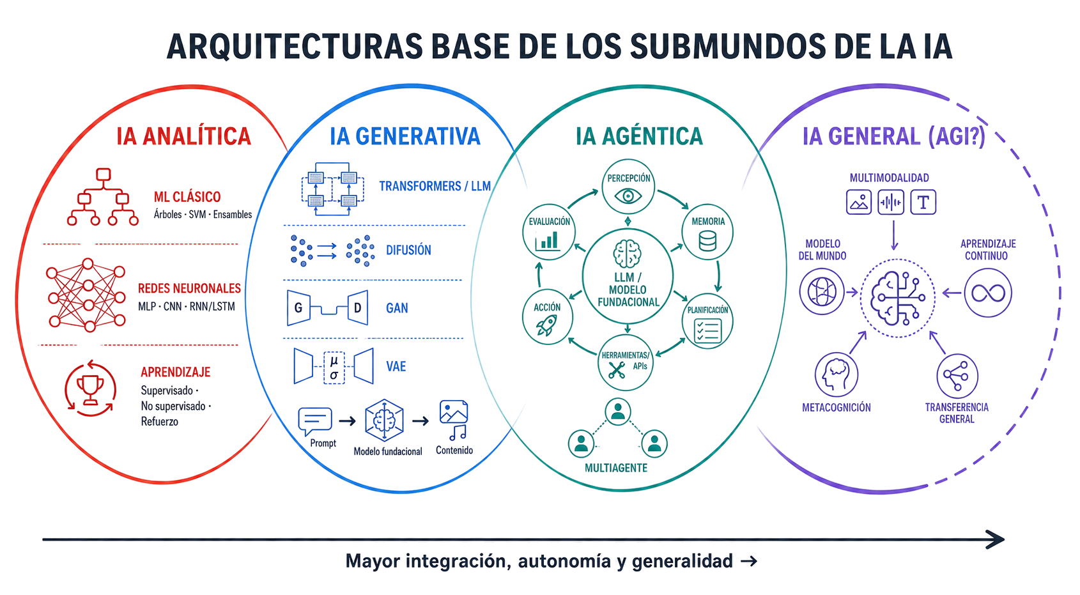


Slide 2


Slide 3


Slide 4


Slide 5
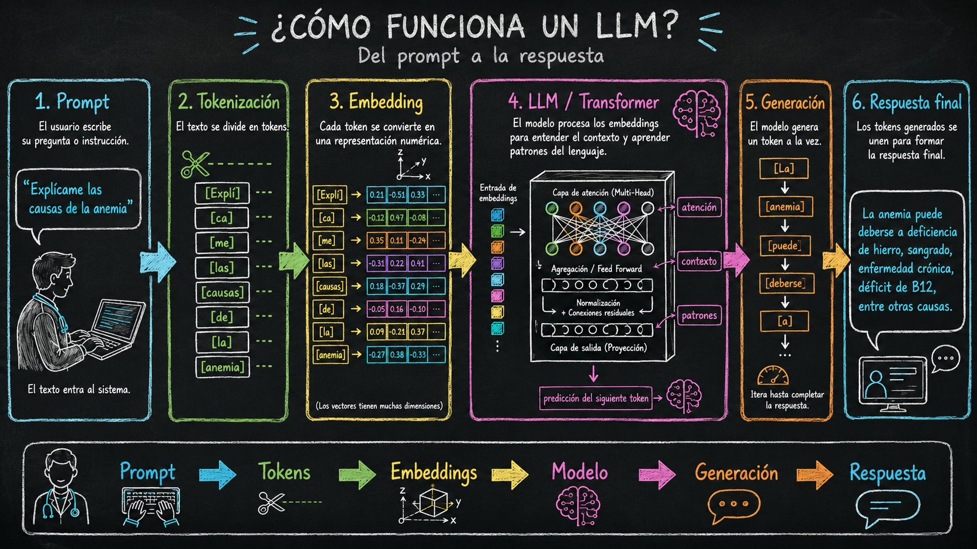


Slide 6


Slide 7
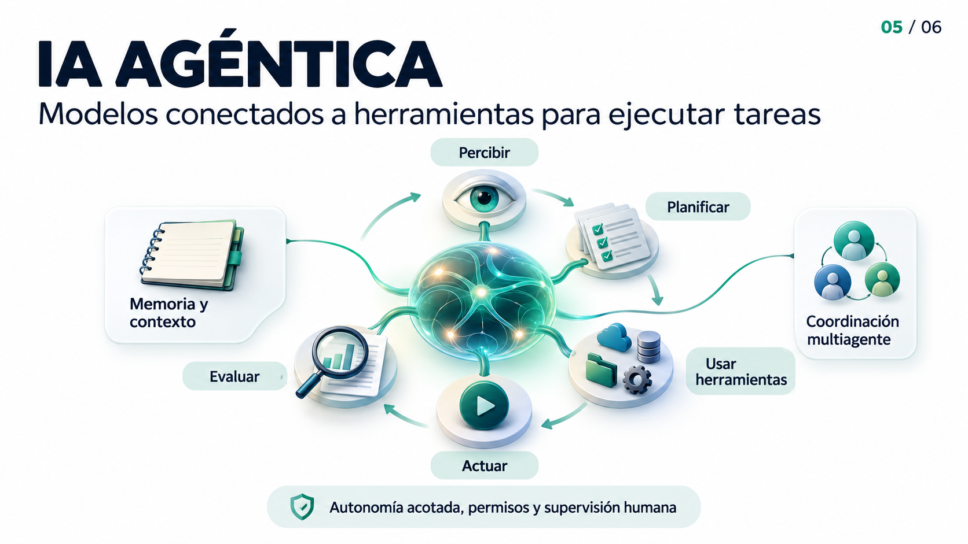

Slide 8
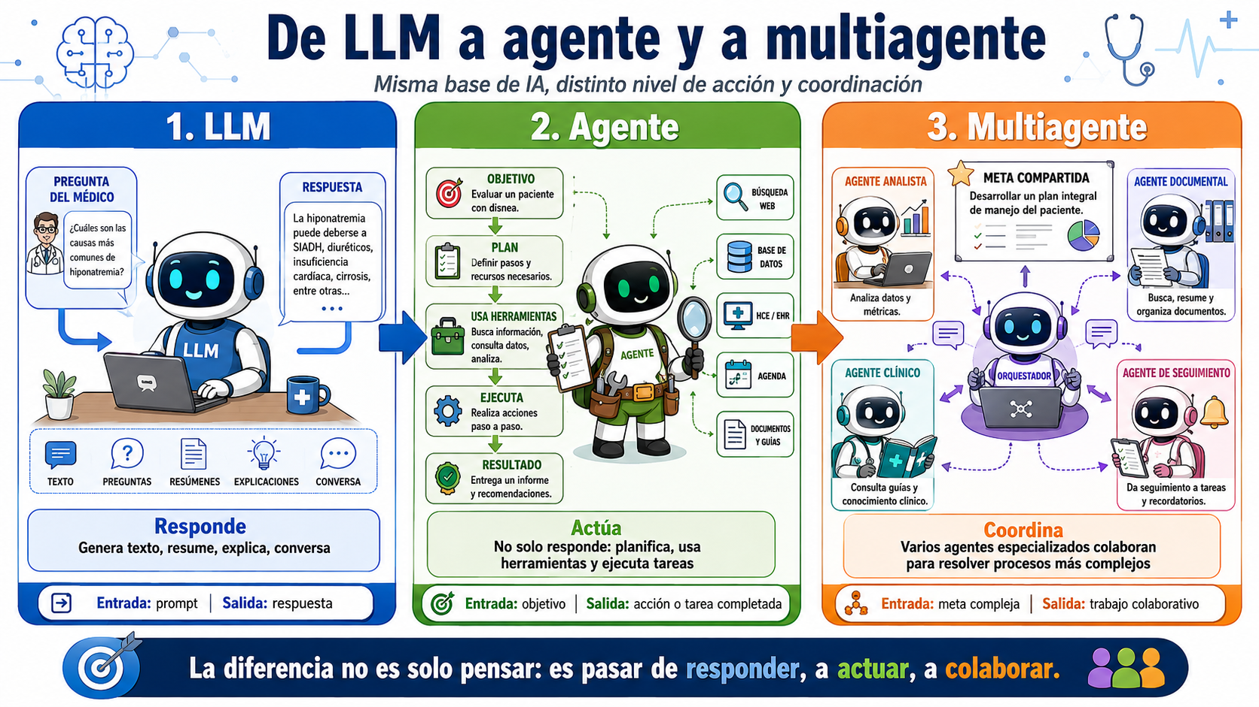

Slide 9
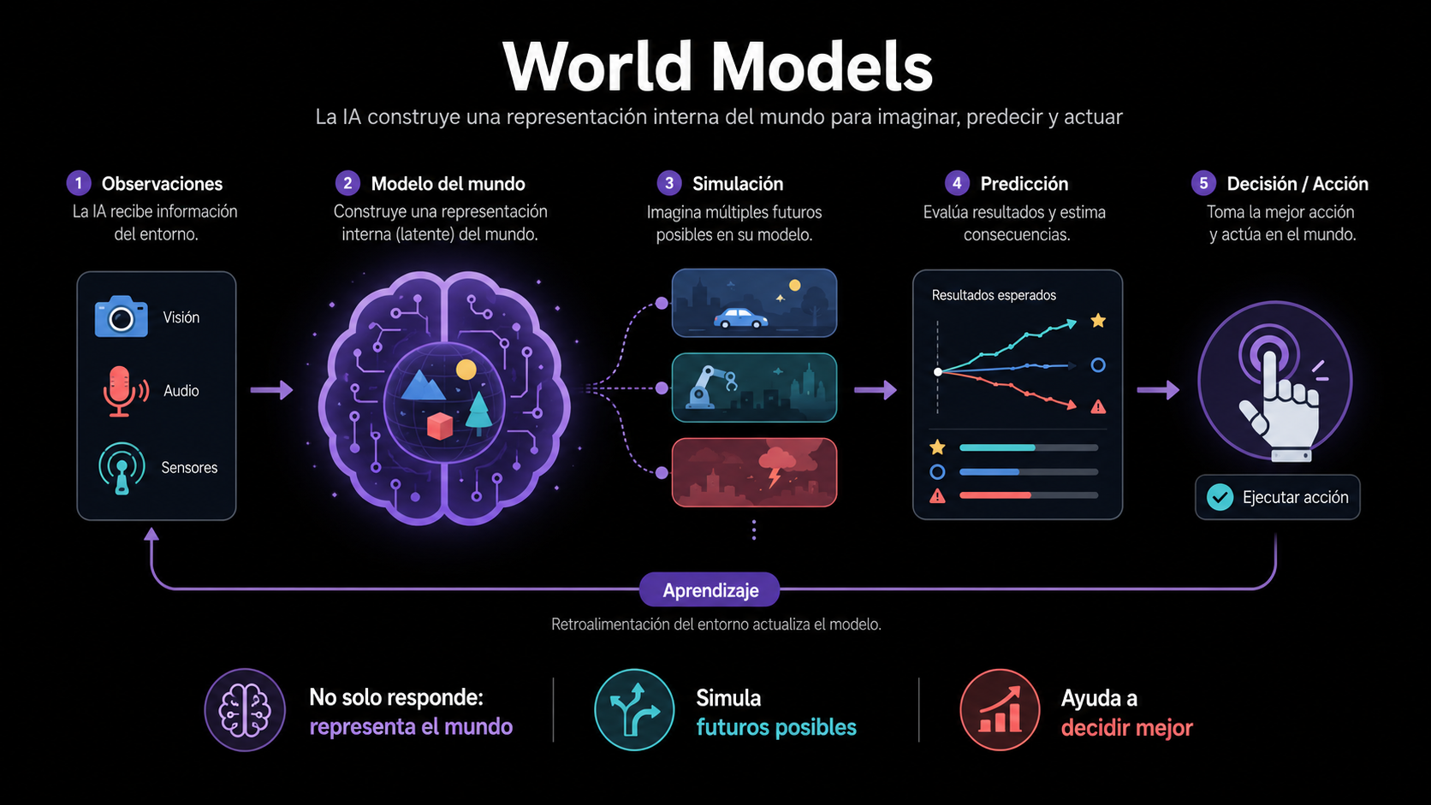
Basado en el concepto de Yan Lecunn
imagen generada con Gemini Nano Banana Pro-2.

